Slide 1
B4 「高温超伝導」
http://www.ss.scphys.kyoto-u.ac.jp/課題演習b4「高温超伝導」
固体中の現象: 電子や原子が互いに影響を
及ぼしあうことで生じる
興味深い「協力的」現象
超伝導・磁性・･･･
構成要素の性質だけからは
演繹できない
舞台としての物質の重要性
結晶構造・次元性・化学組成・･･･
物質の深い理解が不可欠
Notes:
固体量子物性研究室の担当する「B4・高温超伝導」です。
この課題演習では、B3と同じく超伝導現象を扱いますが、
高温超伝導を題材に、物質科学的な側面からも超伝導現象を理解することを目指します。
固体中の現象は電子や原子が互いに影響を及ぼしあうことによって生じます。
その結果、超伝導や磁性などの構成要素の性質だけからはなかなか演繹できないような興味深い現象が発現します。
一方で、これらの現象はすべて物質の中でおきますので、現象の起こる舞台としての物質の理解、例えば結晶構造や化学組成、も不可欠です。

Slide 2
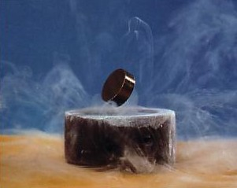
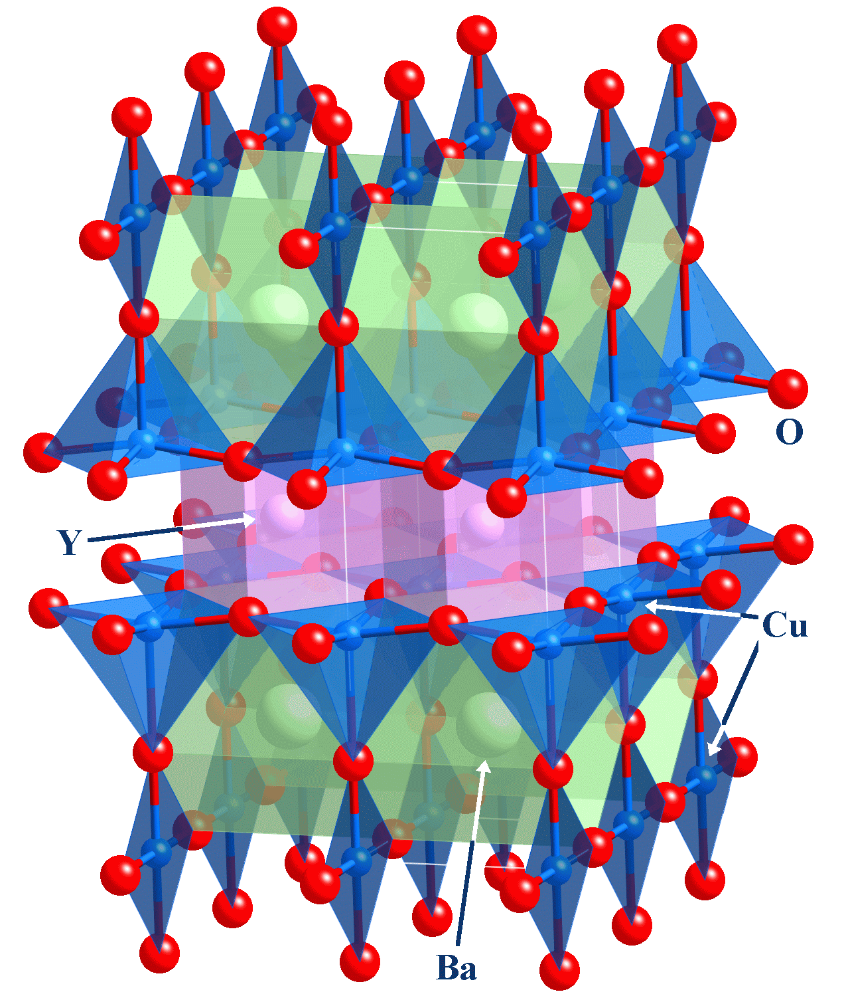
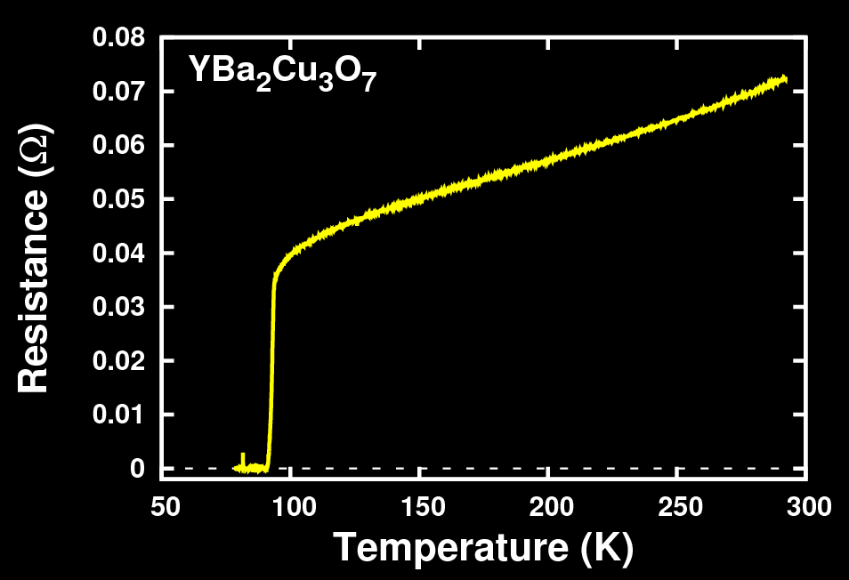

B4 高温超伝導体YBa₂Cu₃O₇
http://www.ss.scphys.kyoto-u.ac.jp/課題演習b4「高温超伝導」
超伝導転移：約90 ケルビン（-180℃）
← 超伝導体の中で最高レベルの転移温度
d電子9個を持つ銅イオン
2次元的な結晶構造
d 軌道
実験内容:
wikipedia
超伝導の基本性質は?
化学組成が変化するとどうなる?
Notes:
この課題演習で主な題材とするのは高温超伝導体のイットリウムバリウム2カッパー3O7で、
90ケルビンという非常に高い超伝導転移温度を持つ物質です。
物質としての特徴はd電子9個を持つ銅イオンが電気伝導性や超伝導に重要な役割を担っているという点です。
また、結晶構造がこのように非常に2次元的な層状構造を持っている点も特徴的です。
この物質を用いて、
物質が超伝導になったらどのような性質を示すのかということ、
それから、超伝導の舞台である物質をいじってやると超伝導性にどのような影響がみられるのか
という点について実験していただこうと思っています。

Slide 3
B4 演習内容
http://www.ss.scphys.kyoto-u.ac.jp/課題演習b4「高温超伝導」
☆ セミナー： 超伝導の基礎・高温超伝導
☆ 実験： 2グループに分かれて行う
物質合成
電気抵抗率・磁化率の測定
etc.
☆ 小セミナー： 文章の書き方・レポートの書き方
  プレゼン方法・論文検索 など
☆ レポート： 論文形式・個々人で作成
  必要に応じてTeXやgnuplotの指導
☆ 発表会： グル―プごとに20分程度の発表×2回
Notes:
演習の主な内容は以下の通りです。
まず、超伝導の基礎的な部分をセミナーで学んでもらいます。
並行して、2グループに分かれて実験を行ってもらいます。実験内容としては、高温超伝導体を自ら作って、X線回折などを使って物質を評価してやります。
また、作った試料の電気抵抗や磁化率の測定をして超伝導性と物質の係わり合いについて考えていこうと思います。
また、本課題演習の特徴として、物理的な内容だけでなく文章の書き方や論文検索といった研究をしていくうえでのスキル向上も目指した小セミナーも行います。
期末にはレポートおよび発表会で研究した内容を発表していただきます。

Slide 4
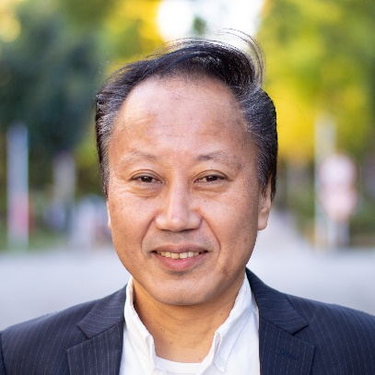
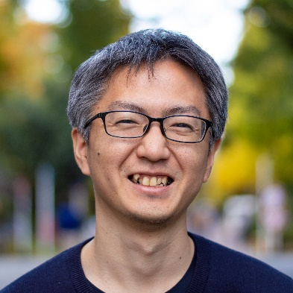
B4 担当スタッフ
http://www.ss.scphys.kyoto-u.ac.jp/課題演習b4「高温超伝導」
石田憲二（教授）
5号館140号室
北川俊作(准教授)
5号館139号室
【低温科学】
【物理学実験】
【振動波動論】
【固体物理学基礎１】前半
+ TA (大学院生) 2名程度
研究者としての第一歩が実りあるものになるよう
サポートしていきます。
Notes:
担当スタッフは、物理の英語を担当している前野教授と、物性物理学2を担当している石田教授と、私米澤です。
また、大学院性のティーチングアシスタントにもサポートをしてもらいます。
課題演習は半年間にわたる研究ということで、研究者としてのホントの第一歩だと思います。
結構大変な面もありますが、ここで頑張ると非常に力がつきます。
我々スタッフも半年間で研究者の卵として皆さんが成長できるように頑張っていきたいと思います。
ぜひ一緒に研究しましょう！

